Slide 1
2.1.2 Ligação covalente

Slide 2
Ligações covalentes
Quando a partilha de eletrões é significativa e localizada entre átomos denomina-se de ligação covalente.
Nem todos os átomos se associam para formar moléculas e, quando o fazem, nem sempre partilham o mesmo número de eletrões.
Para interpretar como se formam ligações covalentes é utilizada a notação de Lewis.

Slide 3
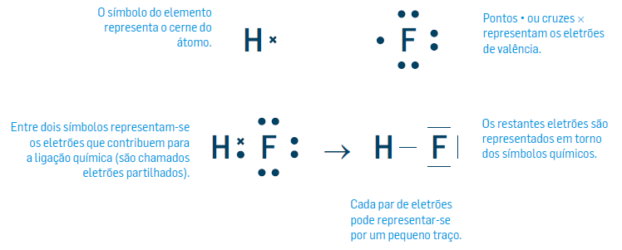
Estrutura de Lewis
Na notação de Lewis utilizam-se cruzes (x) ou pontos (•) para representar os eletrões de valência. Esta notação permite destacar o contributo de alguns dos eletrões de valência para a ligação química, que são chamados de eletrões partilhados neste modelo.

Slide 4
Modelo de Lewis
Vamos interpretar, utilizando o modelo de Lewis, a ligação química covalente em moléculas diatómicas: H₂, F₂, O₂ e N₂.
Em primeiro lugar é preciso conhecer o número de eletrões de valência dos átomos que originaram as moléculas.
Essa informação pode obter-se:
  consultando a Tabela Periódica, pelo nome ou símbolo químico;
  escrevendo a configuração eletrónica a partir do número atómico (Z).

Slide 5


Notação de Lewis
A notação de Lewis para o átomo de hidrogénio, flúor, oxigénio e nitrogénio é:
Os quatro lados podem estar preenchidos, cada um dos quais com um máximo de dois eletrões por lado.
Para esta representação o número máximo de eletrões é oito.

Slide 6
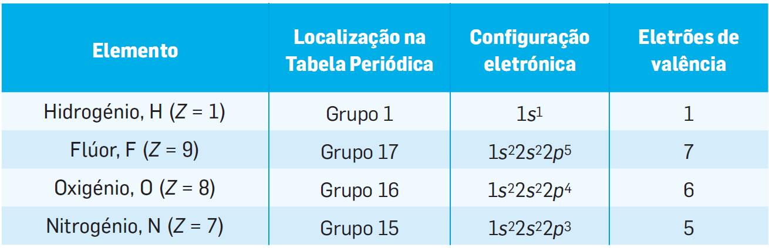
Notação de Lewis
X
A notação de Lewis para o átomo de hidrogénio, flúor, oxigénio e nitrogénio é:
Os quatro lados podem estar preenchidos, cada um dos quais com um máximo de dois eletrões por lado.
Para esta representação o número máximo de eletrões é oito.

Slide 7




Tipos de ligação covalente
Ligação Covalente
Simples
Dupla
Tripla

Slide 8
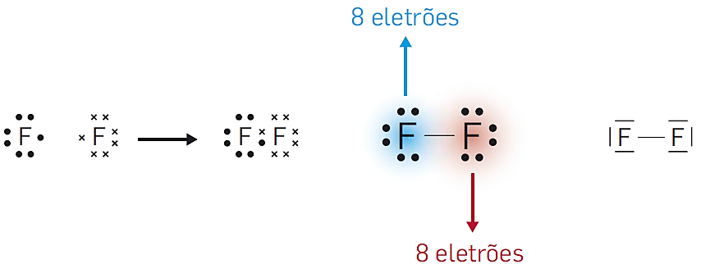
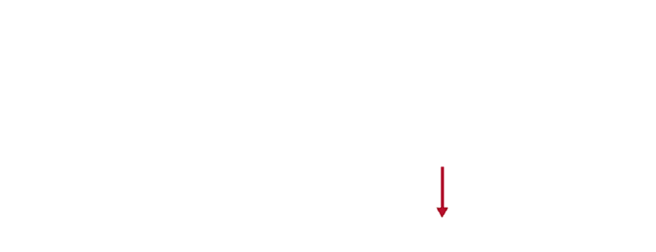
Ligação covalente simples

Slide 9
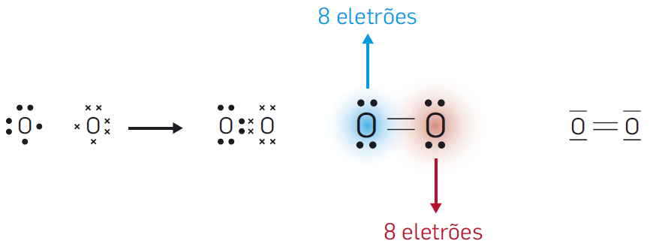
Ligação covalente dupla

Slide 10
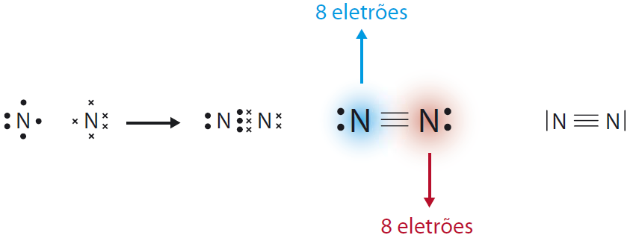
Ligação covalente tripla

Slide 11
Regra do octeto
Regra do octeto
Os átomos ligam-se partilhando eletrões de forma que cada um fique com oito eletrões de valência (no caso do hidrogénio são apenas dois).

Slide 12

Eletrões ligantes e não ligantes
Os eletrões que participam na ligação covalente são chamados de eletrões ligantes (em vez de eletrões partilhados) e os eletrões de valência que não contribuem para a ligação são designados de eletrões não ligantes (em vez de eletrões não partilhados).
Existem algumas exceções, mas em diferentes moléculas o número de pares ligantes e não ligantes geralmente mantem-se para átomos do mesmo elemento.

Slide 13
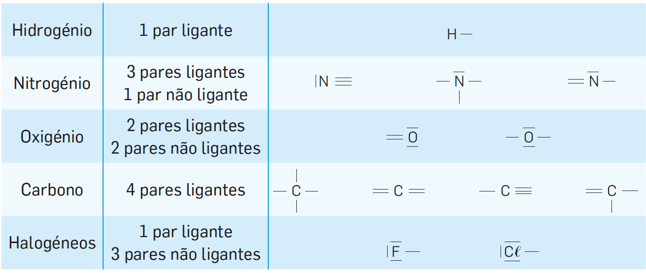

Sódio
Espetros de emissão e de absorção
Número total de eletrões ligantes e não ligantes
X
Espetros
de emissão
contínuos
de riscas
de absorção
de riscas
Resultam da luz emitida por um corpo
Resultam da absorção parcial da luz ao atravessar a matéria

Slide 14
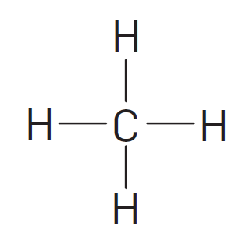
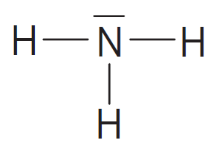


Estrutura de Lewis de moléculas
2 eletrões
8 eletrões
8 eletrões
2 eletrões
2 eletrões
2 eletrões
2 eletrões
2 eletrões
2 eletrões
8 eletrões
8 eletrões
2 eletrões
2 eletrões
8 eletrões
8 eletrões

Slide 15
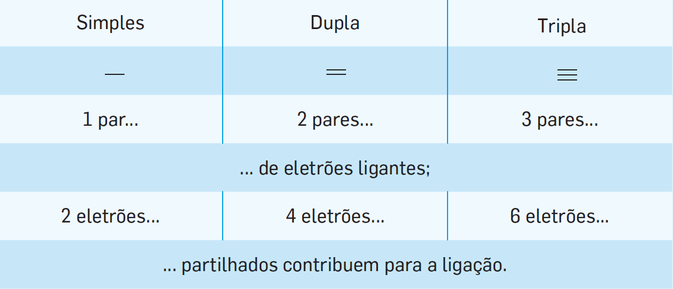
Ligação covanlente
Ligação covalente: há partilha de eletrões entre átomos.
Da partilha podem resultar:
  eletrões ligantes: eletrões que asseguram a ligação;
  eletrões não ligantes: eletrões que não afetam a ligação.
Uma ligação covalente pode ser:

Slide 16
Energia de ligação
Energia de ligação é a energia necessária para quebrar uma ligação, isto é, a energia que se deve fornecer a dois átomos ligados, para os afastar a uma distância infinita.
As energias de ligação são apresentadas para uma mole de ligações, pelo que costumam ser expressas em kJ/mol.
Maior energia de ligação
Ligação mais difícil de quebrar
Ligação mais forte

Slide 17
Comprimento de ligação
O comprimento de ligação é a distância entre os núcleos de dois átomos que estabelecem a ligação. Trata-se sempre de uma distância média, pois os átomos ligados vibram continuamente. Normalmente expressa-se em picómetros (pm).
É possível prever relações entre comprimentos de ligação e energias de ligação com base na variação do raio atómico dos elementos envolvidos.
Quanto maior é a energia de ligação, menor será o comprimento de ligação.

Slide 18
Geometria molecular
A geometria que a molécula adquire é a que minimiza as repulsões entre os pares de eletrões de valência.
Para interpretar e prever a geometria das moléculas, usa-se a Teoria da Repulsão de Pares Eletrónicos de Valência (TRPEV).
Teoria das repulsões dos pares eletrónicos de valência (TRPEV)
As repulsões entre pares eletrónicos de valência são minimizadas para que aumente a estabilidade, o que determina a geometria da molécula.

Slide 19
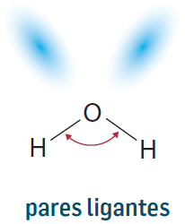
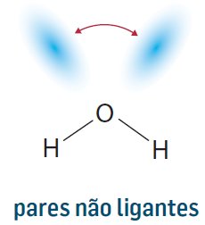
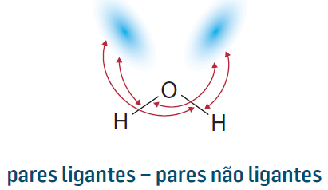
Ângulo de ligação
O ângulo de ligação é o menor ângulo formado pelos segmentos de reta que unem os núcleos de três átomos ligados.
A geometria da molécula de água é angular porque há quatro pares de eletrões de valência à volta do átomo central, dois ligantes e dois não ligantes.

Slide 20
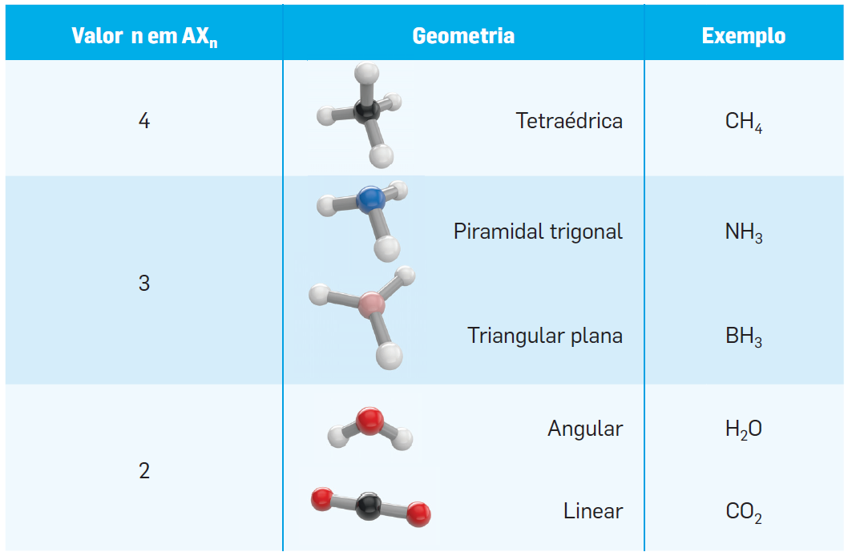
Geometrias moleculares mais comuns

Slide 21
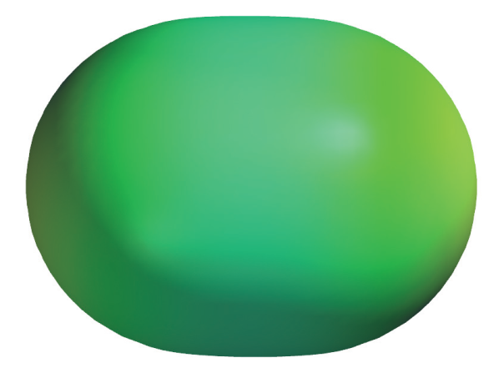
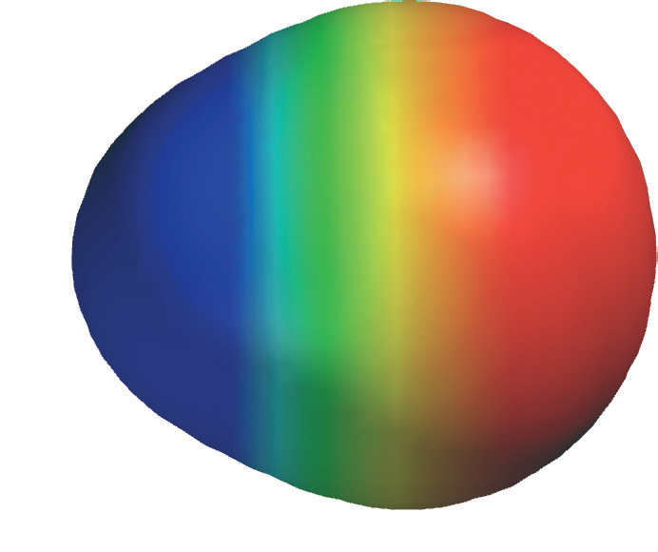
Moléculas apolares e polares
As moléculas apolares, por exemplo o H₂ e O₂, possuem uma distribuição simétrica de carga.
As moléculas polares, por exemplo o HF e HCℓ, possuem uma distribuição assimétrica de carga.

Slide 22
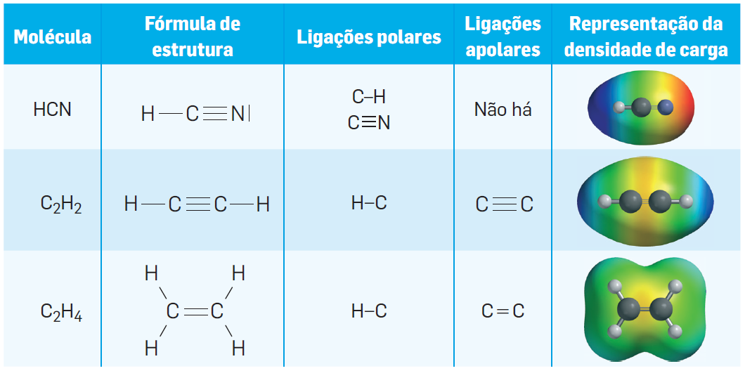
Ligações apolares e polares

Slide 23
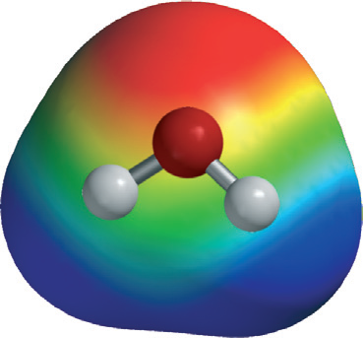
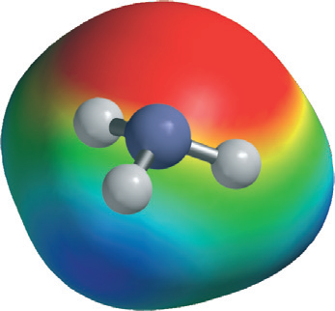
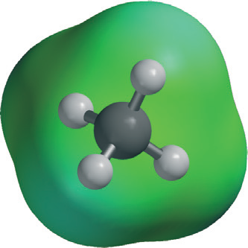
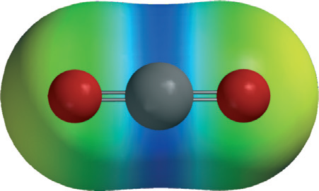
Moléculas apolares e polares
Uma molécula é polar ou apolar dependendo da distribuição global de carga elétrica, que está relacionada com a polaridade das ligações presentes e também com a geometria molecular.
As moléculas H₂O e NH₃ são exemplos bem conhecidos de moléculas polares,
enquanto as moléculas CO₂ e CH₄ são exemplos de moléculas apolares.
H₂O
NH₃
CO₂
CH₄

Slide 24
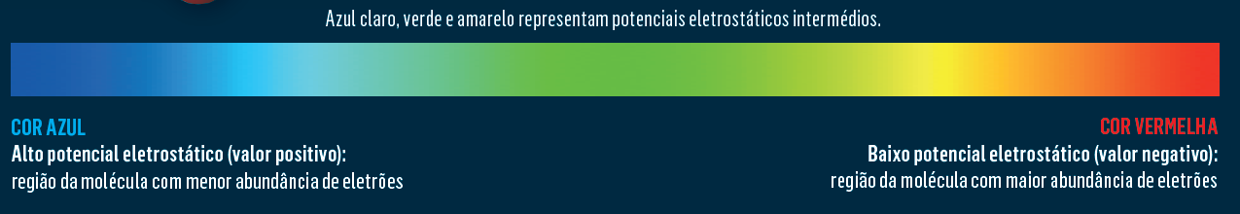
Mapas de potencial eletrostático
Mapas de potencial eletrostático mostram distribuições tridimensionais de carga elétrica.
O potencial eletrostático mede a interação de uma carga positiva com núcleos e eletrões de uma molécula ao longo de uma superfície de isodensidade eletrónica.
Notes:
terminar

Slide 25
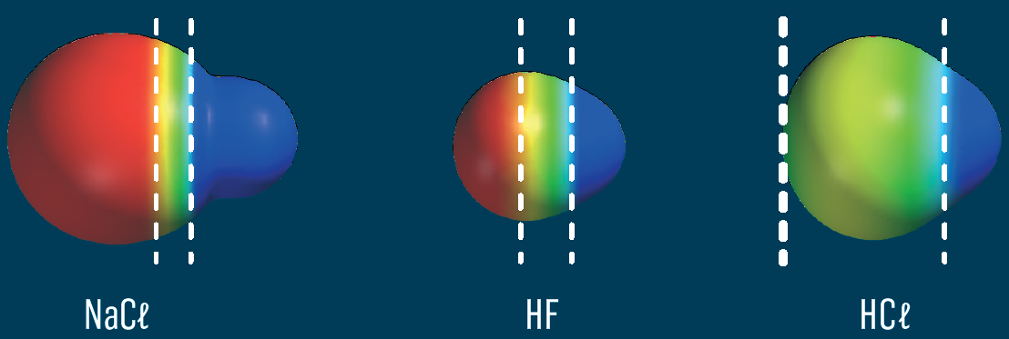
Mapas de potencial eletrostático
Quando há distribuição assimétrica de carga elétrica, o potencial eletrostático é diferente em diferentes partes da molécula.
Uma diferença extrema de distribuição de carga é evidenciada por regiões inteiramente vermelhas e outras inteiramente azuis, quase sem cores intermédias entre elas.
Superfícies verdes e amarelas indicam uma distribuição mais uniforme de carga

